Slide 1
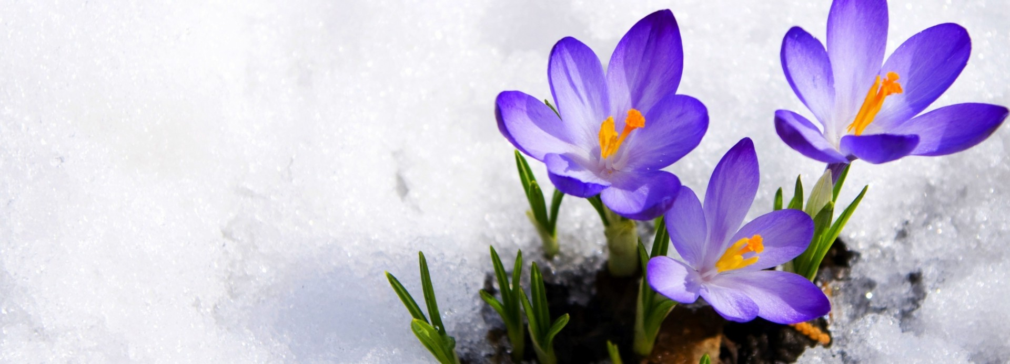
Муниципальное дошкольное образовательное бюджетное учреждение города Бузулука
«Детский сад № 20 комбинированного вида»
Нетрадиционное
рисование манной крупой
«Подснежник —первоцвет»
Подготовил: воспитатель Осинская Анастасия Сергеевна

Slide 2

Изобразительная деятельность с использованием нетрадиционной техники рисования для детей 6-7 лет
Тема: «Подснежники первоцветы»
Цель: развитие художественно–эстетических навыков у детей старшего дошкольного возраста через нетрадиционную технику рисования
Задачи:
продолжать учить детей рисовать цветы, передавая красоту первоцвета в изображении нетрадиционным способом
закреплять умение рисовать, способствовать дальнейшему умению использовать усвоенные приемы рисования
воспитывать эмоциональный отклик на весеннее пробуждение подснежника, прививать детям интерес к нетрадиционной технике рисования

Slide 3
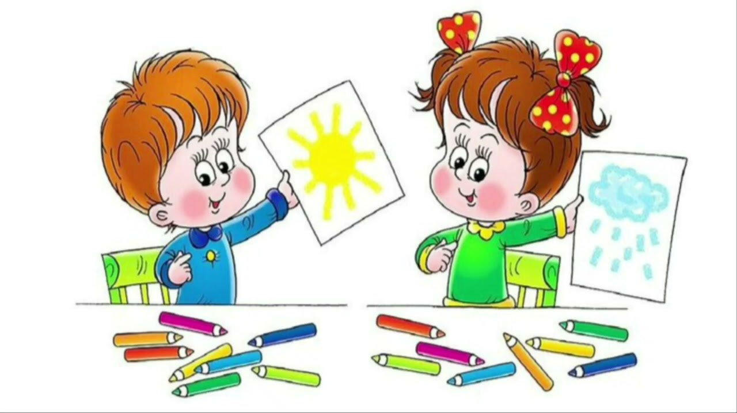
Методы и приемы:
Словесные: беседа о весне, постановка проблемы, ситуации общения,
повторение, просьба
Наглядные: показ иллюстрационного материала
Практические: рисование восковыми мелками, нетрадиционное рисование клеем ПВА и манной крупой
Детские виды деятельности: двигательная, игровая, продуктивная, познавательно-исследовательская, музыкальная
Технологии:
личностно-ориентированная технология
здоровьесберегающая технология
игровая технология
технология исследовательской деятельности
информационно-коммуникационные технологии

Slide 4

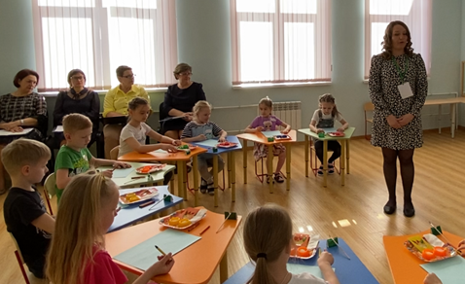
Планируемые результаты
дети умеют рисовать подснежники с использованием нетрадиционной техники
знают признаки изменения природы весной
бережно относятся к первоцветам

Slide 5
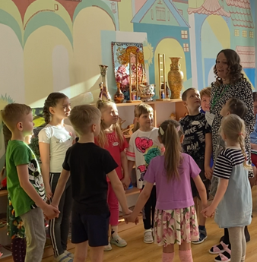
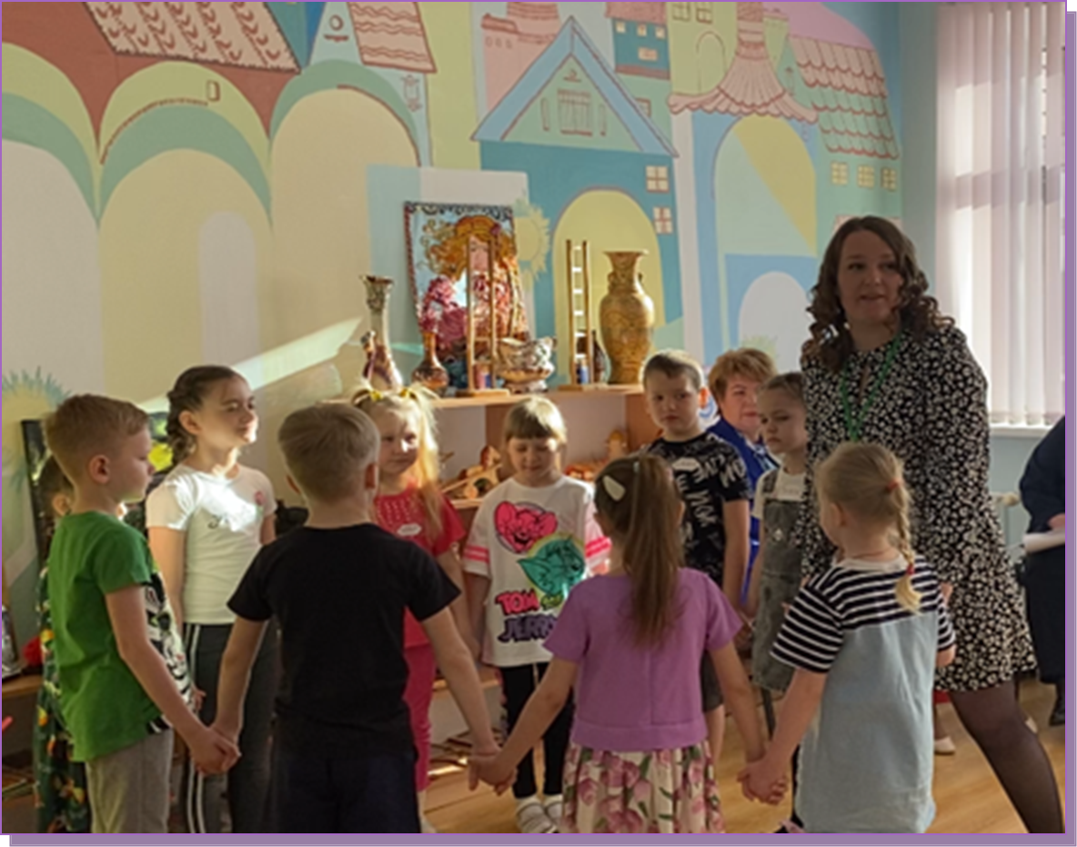
Этапы занятия
1. Вводная часть
1.1. Минутка вхождения
1.2. Введение в тему (создание проблемной ситуации)

Slide 6
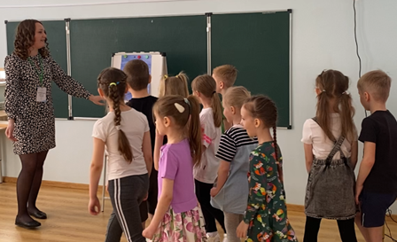
Вводная часть
1.3. Мотивация деятельности детей
1.4. Дыхательные упражнения

Slide 7
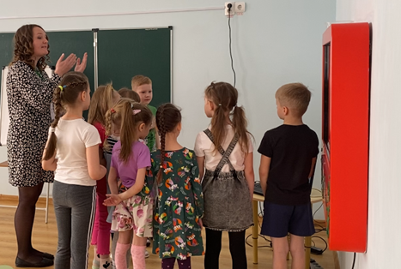
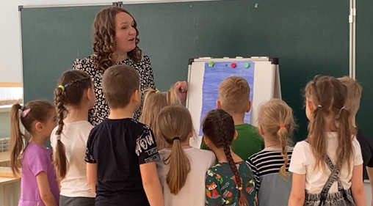
2.1. Рассматривание иллюстрации подснежника
2. Основная часть
2.2. Показ образца выполненной работы

Slide 8
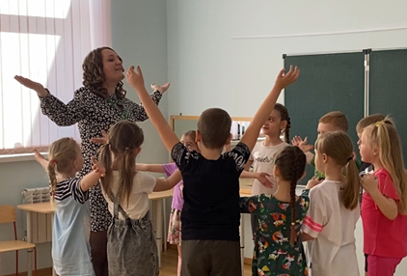
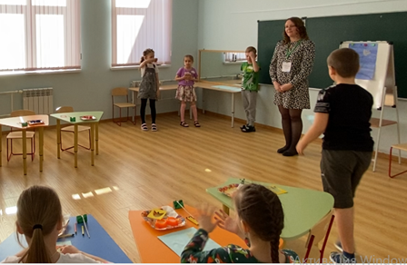
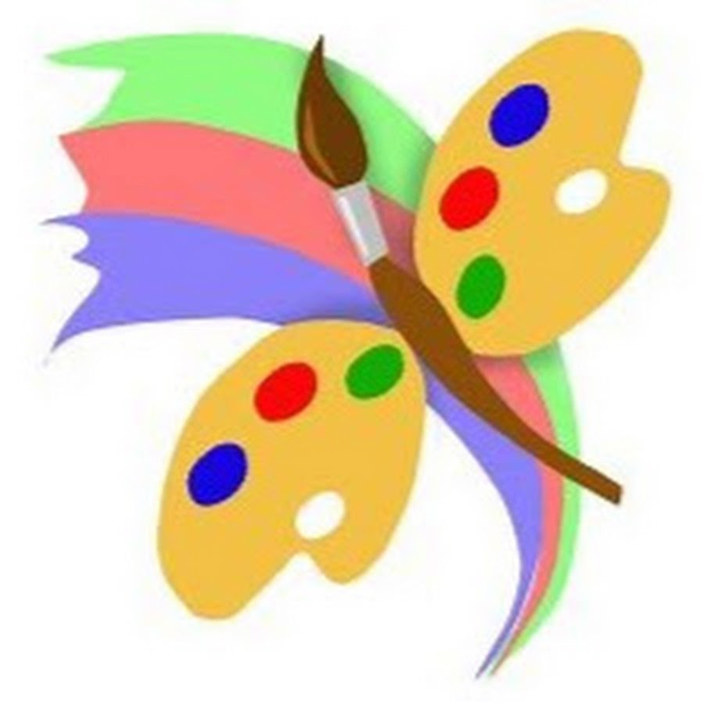
2.3. Актуализация ранее приобретенных знаний, физкультминутка, самостоятельная деятельность детей
Основная часть

Slide 9
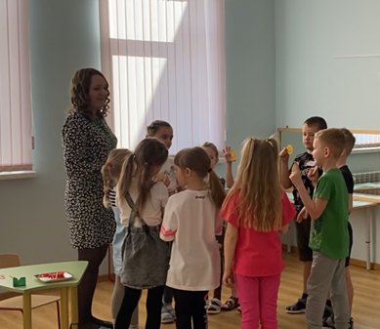
3. Заключительная часть
Анализ и самоанализ деятельности детей: рефлексия

Slide 10
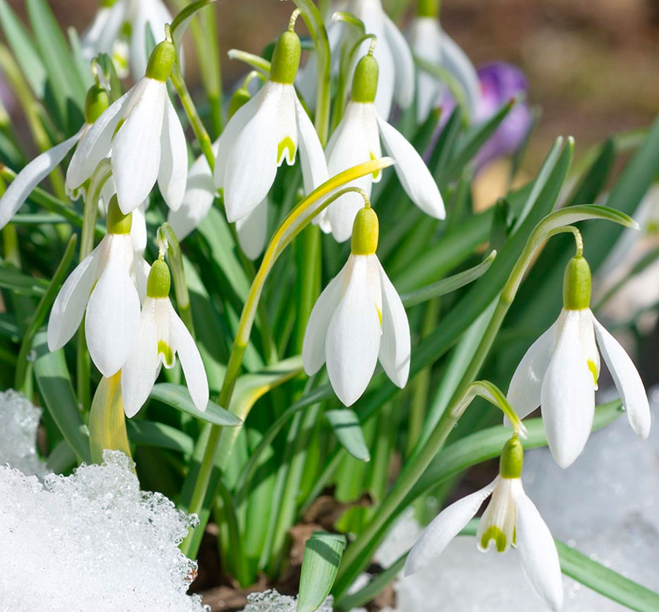
Спасибо за внимание

